Slide 1
Assemblea Locale Ricercatori e Tecnologi
INFN – Sezione di Roma
Matteo Bauce, Giulia De Bonis, Francesca Lo Cicero

Slide 2
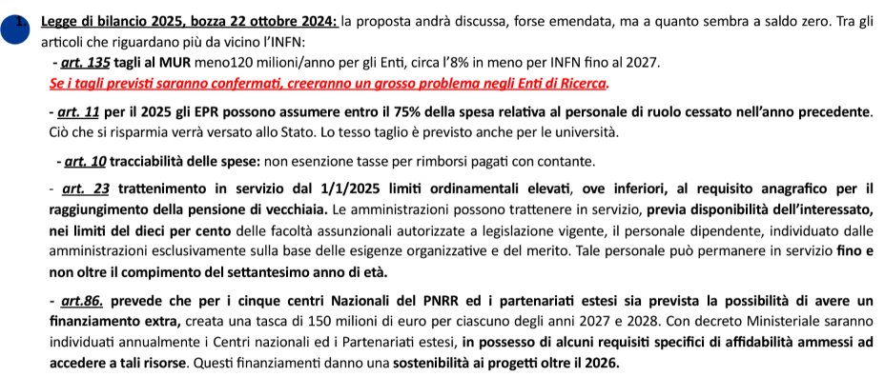
Report da Assemblea Nazionale R&T Pisa 21-22 novembre 2024
Highlights del CD di Ottobre di Titti (Per ulteriori dettagli sul CD vedere email del 25/11/2024)

Slide 3
Legge di bilancio: novità
14 Dicembre sera il Governo ha presentato ulteriori emendamenti:
Il comma 5 dell'art. 110:
L'indicatore del limite massimo alle spese di personale è calcolato annualmente rapportando le spese complessive per il personale di competenza dell'anno di riferimento alla media delle entrate individuate, per gli Enti che adottano la contabilità finanziaria, dalle entrate correnti come risultanti dagli ultimi tre bilanci consuntivi approvati. Per gli Enti che adottano la contabilità civilistica si fa riferimento alle voci dei ricavi del conto economico corrispondenti. Negli Enti tale rapporto non può superare l'80 %. Per l'anno 2025 gli Enti e gli istituti di ricerca di cui al presente decreto non possono procedere ad assunzioni di personale con rapporto di lavoro a tempo indeterminato in misura superiore a un contingente di personale complessivamente corrispondente ad una spesa pari al 75 % di quella relativa al personale di ruolo cessato nell'anno precedente.
diventa:
L'indicatore del limite massimo alle spese di personale è calcolato annualmente rapportando le spese complessive per il personale di competenza dell'anno di riferimento alla media delle entrate individuate, per gli Enti che adottano la contabilità finanziaria, dalle entrate correnti come risultanti dagli ultimi tre bilanci consuntivi approvati. Per gli Enti che adottano la contabilità civilistica si fa riferimento alle voci dei ricavi del conto economico corrispondenti. Negli Enti tale rapporto non può superare l'80 %. Per l'anno 2026 gli enti e istituzioni di ricerca di cui al presente decreto possono procedere ad assunzioni di personale a tempo indeterminato nei limiti della spesa determinata sulla base dell'ordinamento vigente ridotta di un importo pari al 25 % di quella relativa al personale di ruolo cessato nell'anno precedente».

Slide 4
Report da Assemblea Nazionale R&T Pisa 21-22 novembre 2024

Slide 5
Report da Assemblea Nazionale R&T Pisa 21-22 novembre 2024
Fondo Perseo-Sirio
Giacomo Ortona, membro del gruppo di lavoro sul tema ha presentato le slides per spiegare meglio il fondo ( per dettagli email di Giulia del 22/22/2024).
Sondaggio RuP
Proposto a tutte le sedi INFN il 28 Ottobre e risposte ricevute da 24 strutture
Incontro con sindacati
Intervento componente Giunta esecutiva Oscar Adriani
Benefici assistenziali
Non tutte le richieste sono state accolte per mancanza di capienza sul fondo dell’1%
Nei prossimi anni ci si aspetta una riduzione del fondo a disposizione
Saranno rivisti gli importi e la modalità di assegnazione dei contributi (con ISEE)
In modo transitorio, per le Sezioni/Laboratori/Centri dove non è stato ancora possibile attivare una convenzione con l'azienda di trasporto locale, l'INFN ha deciso di attivare un ulteriore contributo a favore dei dipendenti, di 100€ per gli abbonamenti annuali (senza ISEE).
Polizza sanitaria: scadenza il 31/12/2026, con possibilità di 180 gg di proroga. Entro la prima metà del 2025 sarà opportuno dare avvio ai relativi adempimenti (quindi bisogna arrivare per tempo per l'avvio della nuova gara con eventuali proposte di modifica).

Slide 6
Report da Assemblea Nazionale R&T Pisa 21-22 novembre 2024
Intervento del Presidente INFN Antonio Zoccoli
Resoconto del CD di Ottobre
PNRR:
Più di 200 dipendenti (circa 50% tecnici e 50% tecnologi – gli amministrativi su fondi interni)
Intervistati quasi tutti i Direttori delle Strutture e pare che circa il 50% del personale si potrebbe assorbire. La questione è complicata anche perché ci sono sedi a cui mancano punti organico.
L'assorbimento si discuterà nei prossimi CD (modulo limitazioni del governo)
Approvazione atti e graduatorie della procedura selettiva art. 15:
Non si parla di scorrimento di graduatorie
Attività fuori sede: emerse criticità --> ampia discussione

Slide 7
Report da Assemblea Nazionale R&T Pisa 21-22 novembre 2024
In generale, per numerosi temi di discussione emerge come filo conduttore la difficoltà di trovare un corretto trade-off tra istanze/esigenze/specificità locali e indicazioni/soluzioni nazionali e definite/applicate centralmente
GdL e Conclusioni
il GdL Modalità/criticità/proposte RUP (Giulia De Bonis, Matteo Bauce, Francesca Lo Cicero, Laura Bandiera, Vincenzo Spinoso...) si attiverà per individuare una proposta da far circolare nella nostra assemblea, alla luce di quanto emerso dal sondaggio e dalle successive discussioni. Tale proposta, elaborata e condivisa, sarà sottoposta a nome dei R&T alla dirigenza INFN.
il GdL Polizza sanitaria (Andrea Gottardo, Sandro Ventura, ...) è in via di formazione e sarebbe opportuno integrarlo anche con un rappresentante dei TA.
il GdL Rapporti con l'Università (Paolo Azzurri, Matteo Bauce, Giacomo Ortona, Grazia Luparello, Davide Falchieri...) farà il punto della situazione, una volta reperite le convenzioni INFN-Università per le varie sedi, con l'obiettivo di confrontare le situazioni in essere e individuare possibili azioni condivise.

Slide 8
Concorso Ricercatori III livello
Qualche info...
Bandi con profilo da Ricercatore (50 posti: 40 sperimentali + 10 teorici). TI/INFN/R3/27372 e TI/INFN/R3/27373 sono stati pubblicati sulla pagina web INFN "Opportunità di lavoro": https://jobs.dsi.infn.it/index.php?tipo=Tempo%20Indeterminato (e anche sul portale inPA)
Termine di scadenza per la presentazione della domanda: ore 16:00 CET del 9 gennaio 2025.
Nel portale, cercando i concorsi precedenti, è possibile consultare i testi delle prove d'esame
La partecipazione per i profili teorico e sperimentale non è mutuamente esclusiva, si può concorrere per entrambi
Qualche caveat per la partecipazione di candidati non di cittadinanza europea

Slide 9
Assemblea Locale R&T
Qualche problematica locale...
L’ateneo ha annunciato la chiusura di alcuni account uniroma1 il 31/12/24 . Secondo gli accordi dei mesi scorsi l’INFN dovrebbe inviare una lista di propri dipendenti che (a diverso titolo) necessitano dell’account uniroma1; questa lista viene approvata in Consiglio di Dipartimento e poi trasmessa agli uffici competenti di Sapienza. Questa procedura va fatta ogni anno e l’ultima volta è stata a giugno 2024. Quasi tutti i nominativi che hanno ricevuto l'alert erano nella lista, il Preside di Facoltà si sta occupando di risolvere la faccenda con gli uffici competenti.
Altro...?

Slide 10
Assemblea Locale R&T
Tematiche emerse nell'Assemblea Locale:
RUP
Anzianità pregressa (per attività pre-assunzione svolta all'estero o presso università): all'ennesimo sollecito della rappresentante Nazionale, le è stato risposto che la commissione che giudichèrà le domande avrebbe iniziato i lavori una volta conclusi i lavori dei concorsi art. 15
Sondaggio per raccogliere il "sentimento" di R&T riguardo alla Strategia Europea per la Fisica delle Particelle, finalizzato alla stesura di un documento di Sezione che fornisca una fotografia della sezione e uno "statement" sul presente e il futuro.
ERC ad INFN: L'Ente è poco attrattivo per i suoi dipendenti per questo tipo di progetto:
Si prendono 100% overhead e non permettono promozioni.
Il disciplinare AdR definisce dei criteri troppo stretti per gli stipendi dei postdoc: la paga del'AdR Junior (unico AdR che permette di assumere candidati senza dottorato di ricerca) è misera, e i requisiti per le fasce Senior sono troppo permissivi con persone anziane accademicamente e senza CV. Inoltre il fatto che il PI non possa essere facilmente in commissione è una violazione del grant agreement.
Altro...? (spazio di discussione)

Slide 11
GRAZIE!!!

Slide 12
Assemblea Nazionale R&T Pisa 21-22 novembre 2024
Highlights del CD di Ottobre di Titti

